Slide 1
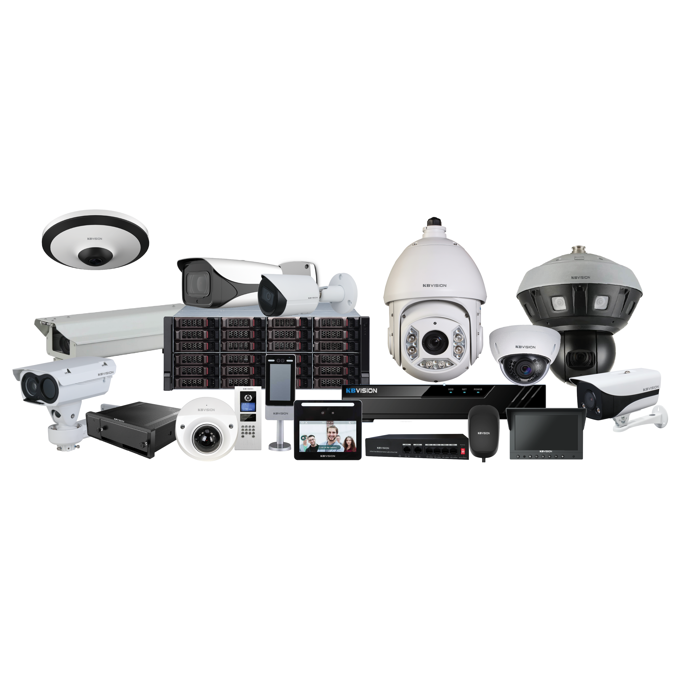
CHIA SẼ KỸ THUẬT
Chủ đề: Cài đặt và sử dụng KBiVMS và PC-NVR

Slide 2
Nội dung chính:
1. Cài đặt & sử dụng KBiVMS
Hướng dẫn cài đặt từng bước
Thêm thiết bị vào phần mềm
Xem trực tiếp và xem lại ghi hình
Tải về video ghi hình
Cài đặt nâng cao & báo động
2. Cài đặt & sử dụng KBiVMS
Hướng dẫn cài đặt từng bước
Thêm thiết bị vào phần mềm
Xem trực tiếp và xem lại ghi hình
Tải về video ghi hình

